Slide 1

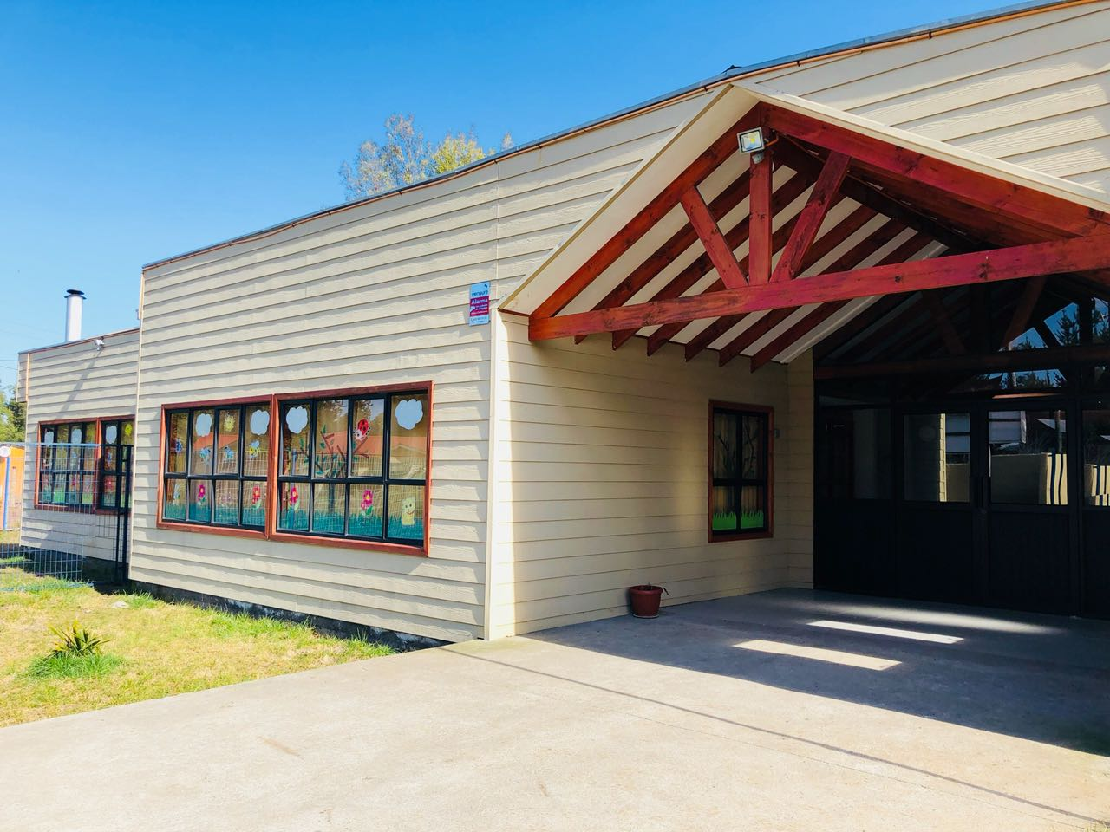
Escuela Particular Las Parcelas.
Escuela Las Parcelas, camino a Santa Barbara km 11,4 Villa San Nicolas sector Coreo – Teléfono 432659125

Slide 2
Proyecto Educativo Institucional.
VISIÓN
Ser reconocidos como una institución educativa que brinda educación, de calidad e inclusiva. En un espacio seguro, de diálogo permanente, en donde la formación valórica y la sana convivencia permita a sus estudiantes ser participes de una sociedad mas tolerante y respetuosa. Buscando mediante la innovación educativa potenciar la formación integral de sus estudiantes.

Slide 3
RESULTADOS ACADEMICOS 2025
MISIÓN
Ser una escuela rural para enseñar y aprender con cariño, disciplina, esfuerzo y perseverancia. Entregando educación de calidad e inclusiva, en un ambiente afectivo, formando estudiantes con sólidos conocimientos, habilidades y actitudes en todos los ámbitos de su formación a través de la innovación educativa y la reflexión pedagógica continua.

Slide 4
Sellos Institucionales.
Cultura de altas expectativas y superación académica.
Respeto y buen trato.
Compromiso social con la comunidad educativa.

Slide 5

Valores Institucionales.
Respeto a las Diferencias e Inclusión
• Responsabilidad
• Tolerancia
• Solidaridad
• Colaboración

Slide 6
Estructura Organizacional de la Escuela.
REPRESENTANTE LEGAL
JESSICA ESPINOZA OTÁROLA
DIRECTORA
YASNA SILVA MARILAF
JEFE UNIDAD TÉCNICA
INGRID CARES CARES
COORDINADORA PROGRAMA INTEGRACIÓN ESCOLAR
SOLEDAD SABANDO MOLINA
ENCARGADO DE CONVIVENCIA EDUCATIVA
GABRIEL LAGOS ORREGO

Slide 7
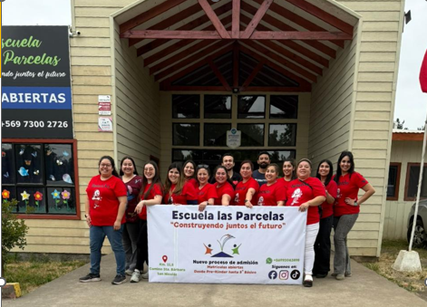
NUESTRA ESCUELA EN EL 2025
4 ASISTENTES DE LA EDUCACIÓN
13 PROFESORES
173 ESTUDIANTES

Slide 8
LIDERAZGO DEL DIRECTOR
EVALUANDO LA GESTIÓN
Fortalecer la Gestión de la Unidad Educativa mediante la implementación de acciones que mejoren los resultados de todos los estudiantes, asegurando el cumplimiento de los objetivos formativos, académicos y la eficiencia interna del establecimiento .
ACTUALIZACIÓN PLANES NORMATIVOS

Slide 9
GESTIÓN DEL LIDERAZGO
Consejo Escolar
CENTRO GENERAL DE PADRES
CONSEJO DE PROFESORES
La Directora estimula y canaliza la participación de la comunidad educativa en el desarrollo del PEI, la construcción de una convivencia escolar armónica y la actualización de los planes normativos.
Vincula sus acciones con los sellos del Proyecto Educativo, participando en las actividades del Cronograma Anual Institucional.
• Orienta su acción hacia el apoyo de las actividades pedagógicas, la formación y el apoyo al bienestar estudiantil
• Formulación participativa del plan de Mejoramiento.
• Favorece el trabajo colaborativo y el análisis de datos para la toma de decisiones.

Slide 10
GESTIÓN DEL LIDERAZGO
PROMOVER UN AMBIENTE ORGANIZADO PARA EL DESARROLLO DE LA IMPLEMENTACIÓN CURRICULAR.
EVALUAR LOS AVANCES DEL PLAN DE MEJORAMIENTO
GESTIONAR EL PERSONAL Y SUS FUNCIONES.
OPTIMIZAR EL USO DE LOS RECURSOS DEL ESTABLECIMIENTO.
DIRIGIR EL EQUIPO DE GESTIÓN EDUCATIVA.
GESTIONAR OPORTUNIDADES PARA EL DESARROLLO PROFESIONAL.
FAVORECER LA PARTICIPACIÓN FAMILIAR.
INCENTIVAR EL USO DE DATOS PARA LA TOMA DE DECISIONES.
MANTENER CANALES DE COMUNICACIÓN FLUIDOS CON LA COMUNIDAD EDUCATIVA

Slide 11
INDICADOR DE EFICIENCIA INTERNA
PANORAMA GENERAL DEL ESTABLECIMIENTO
MATRICULA FINAL | 173
MATRICULA ED. PARVULARIA | 35
MATRICULA ED. BASICA | 138
REPITENTES | 2
PROMOVIDOS | 171

Slide 12
ACCIONES DE GESTIÓN PEDAGÓGICA
AULAS FLEXIBLES PARA LA REACTIVACION DE LA LECTURA Y LA ESCRITURA .
ESTRATEGIA DE TRANSICIÓN EDUCATIVA .
DECISIONES BASADAS EN DATOS.
ACOMPAÑAMIENTO Y RETROALIMENTACIÓN DOCENTE PARA LA MEJORA DE LOS APRENDIZAJES.
TRABAJO DOCENTE COLABORATIVO ORIENTADO A LA MEJORA DE LOS PROCESOS Y DE LOS APRENDIZAJES DE LOS Y LAS ESTUDIANTES

Slide 13
APOYO AL DESARROLLO DE LOS ESTUDIANTES
PLANES DE NIVELACIÓN Y RECUPERACIÓN
MONITOREO DE LOS APRENDIZAJES
TRABAJO COLABORATIVO

Slide 14
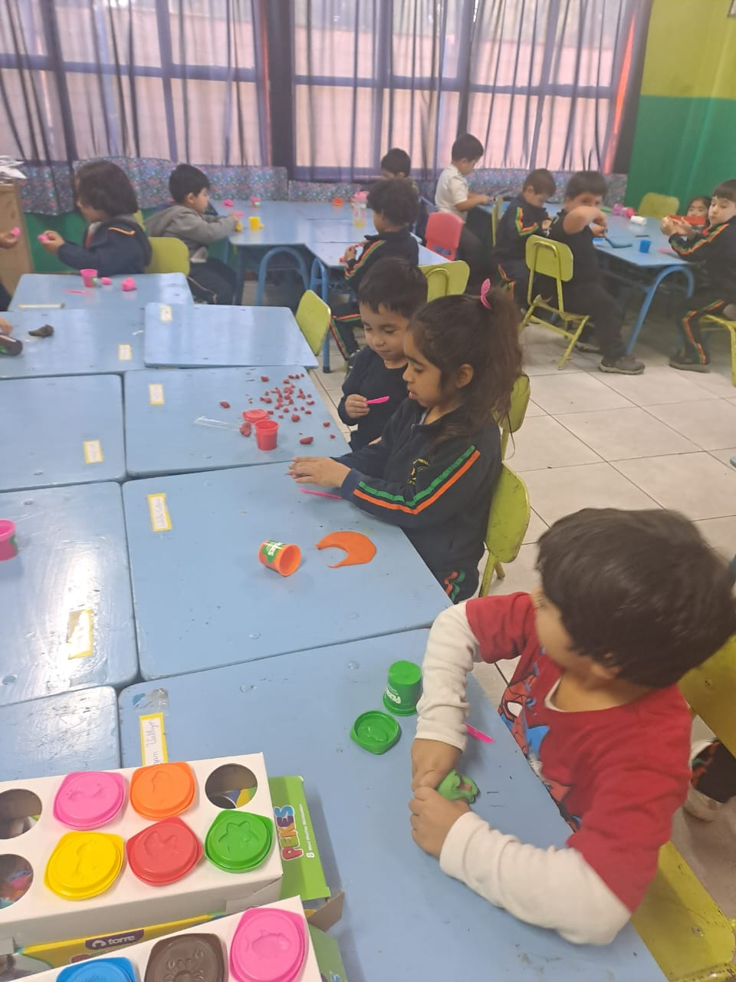
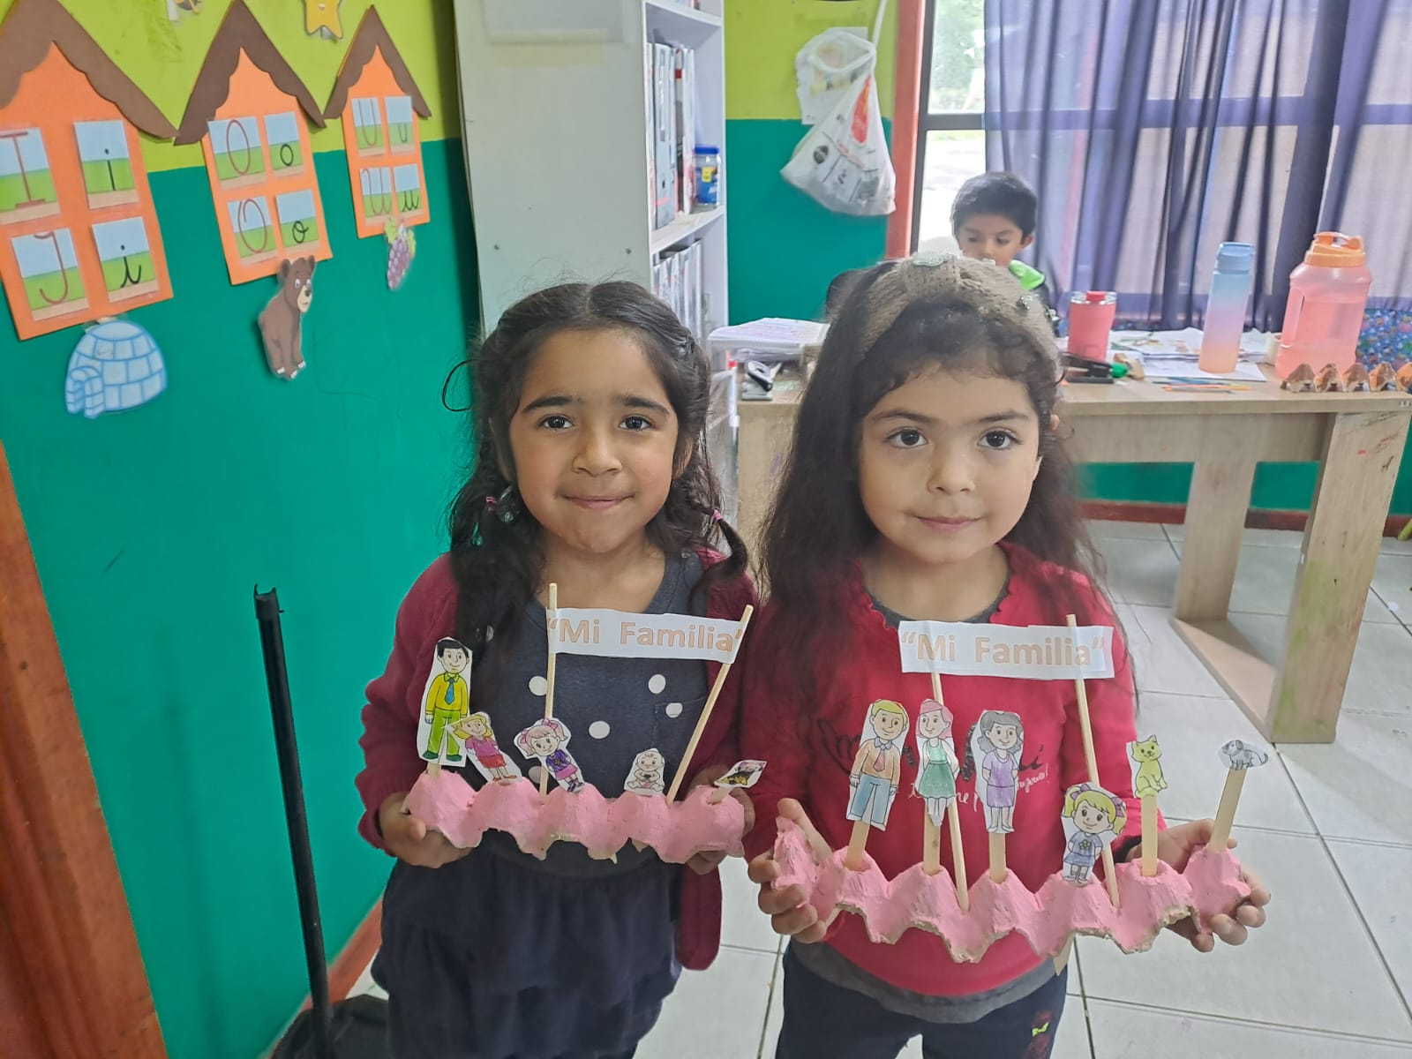
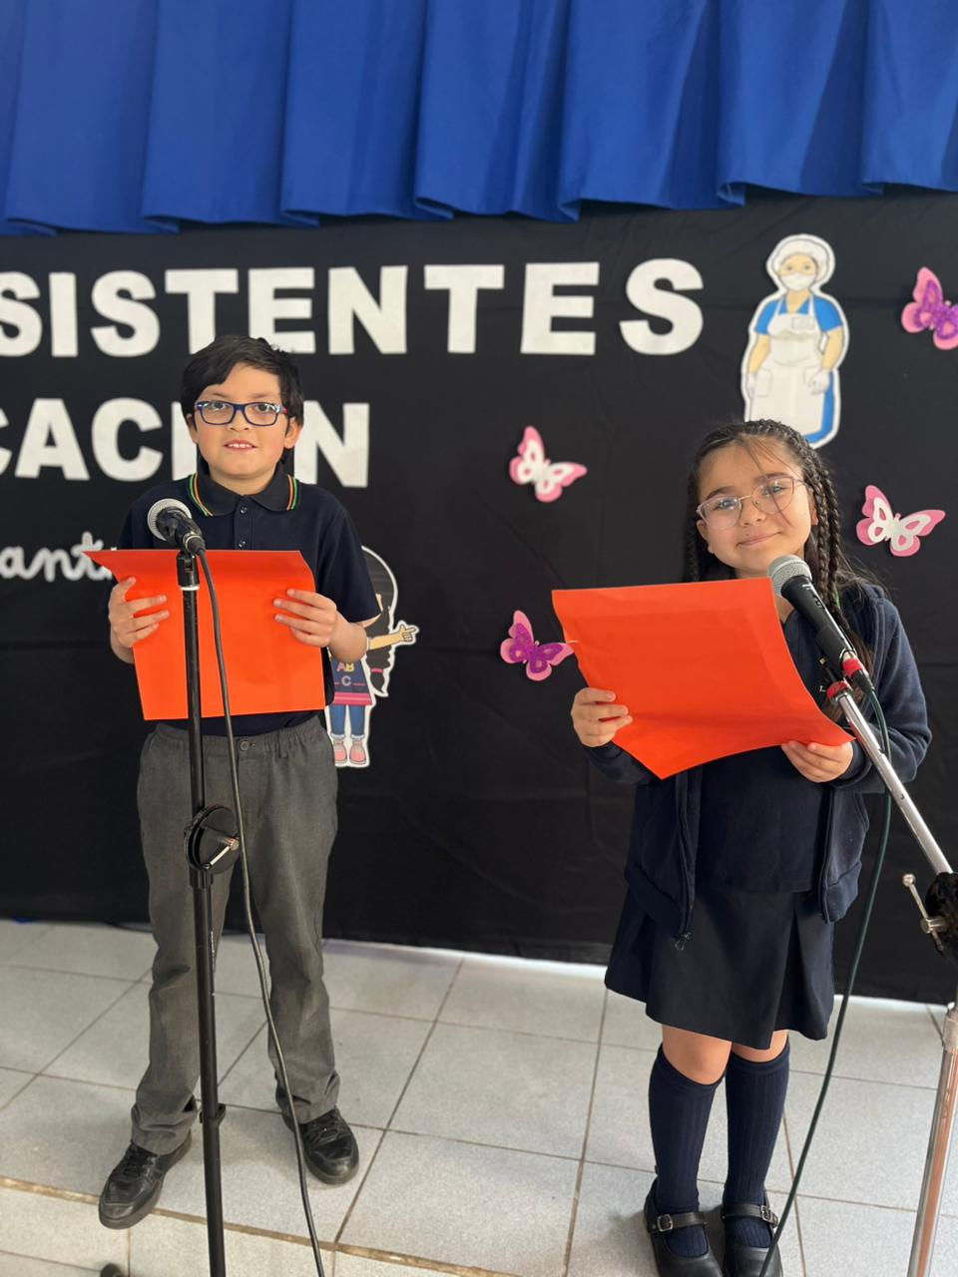
Acciones de Apoyo al desarrollo de los estudiantes.
• Lectura silenciosa diaria.
• Monitoreo del dominio lector
• Actividades en la biblioteca Primer Ciclo Educación Parvularia.
• Motivación a la lectura mediante préstamos de cuentos en Ed. Parvularia
• Apoyo de tics en sala de computación con software educativos.
• Innovación en estrategias y aplicación de métodos de enseñanza de la lecto – escritura.
• Creación de textos de apoyo.
• Fortalecer la reflexión, argumentación y pensamiento crítico a través del análisis de textos diversos.
• Análisis de datos de los resultados intermedios por parte del equipo de aula para ajustar la estrategia y entregar los apoyos necesarios.
• Trabajo colaborativo de los equipos de aula. • Monitoreos de comprensión lectora.
• Aplicación evaluaciones DIA Inicio-intermedio y final.

Slide 15


EVALUACIÓN ESTANDARIZADA
NUESTRO ESTABLECIMIENTO UTILIZA DOS INSTRUMENTOS DISPUESTOS POR LA AGENCIA DE LA CALIDAD DE LA EDUCACIÓN. PARA EVALUAR Y VERIFICAR EL IMPACTO DE LAS ACCIONES DE MEJORA IMPLEMENTADAS .
DIAGNÓSTICO DE LA EVALUACIÓN DE APRENDIZAJES DIA INICIAL – INTERMEDIO Y FINAL
SIMCE 4º BÁSICO Y 8° AÑO BÁSICO

Slide 16
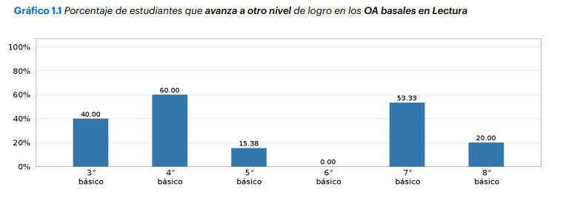
RESULTADOS DE DIAGNOSTICO INTEGRAL DE APRENDIZAJE LECTURA

Slide 17
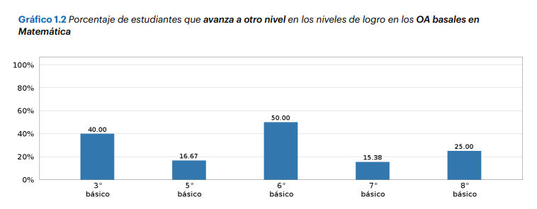
RESULTADOS DE DIAGNOSTICO INTEGRAL DE APRENDIZAJE MATEMATICA

Slide 18
RESULTADOS ACADEMICOS 2025
4° BÁSICO
LENGUAJE Y COMUNICACIÓN
MATEMATICA
2024 | 2025
223 | 254
2024 | 2025
206 | 245

Slide 19
RESULTADOS ACADEMICOS 2025
8° BÁSICO
LENGUAJE Y COMUNICACIÓN
MATEMATICA
2019 | 2025
2026 | 238
2019 | 2025
211 | 256
HISTORIA GEOGRAFIA Y CS. SOCIALES
2019 | 2025
214 | 250

Slide 20

PROGRAMA DE INTEGRACIÓN ESCOLAR 2025
RESPONDIENDO A LAS NECESIDADES DE APRENDIZAJE DE TODOS NUESTROS ESTUDIANTES

Slide 21
PROGRAMA DE INTEGRACIÓN ESCOLAR 2025
Identificar las necesidades educativas especiales presentes en los y las estudiantes con la finalidad de brindar apoyos pertinentes para afianzar sus aprendizajes.

Slide 22
Profesionales PIE 2025
COORDINADORA DEL PROGRAMA
  SOLEDAD SABANDO (REEMPLAZO)
PROFESORES DIFERENCIALES
  KATERIN QUIJADA, GABRIELA VALENZUELA, MARICELA ORTIZ Y DALILA MOLINA
TÉCNICO EDUC DIFERENCIAL
  JAVIERA BURGOS – ANTONIA GALLARDO
PSICÓLOGA.
  DIEGO MORAGA
FONOAUDIÓLOGO
  DIEGO ARRIAGADA

Slide 23




EL PROGRAMA DE INTEGRACIÓN ESCOLAR ATIENDE A ESTUDIANTES CON NECESIDADES EDUCATIVAS ESPECIALES TRANSITORIAS
DÉFICIT ESPECÍFICO DEL APRENDIZAJE
TRASTORNO ESPECÍFICO DEL LENGUAJE
FUNCIONAMIENTO INTELECTUAL LIMÍTROFE
TDA-H
DISFAMIA

Slide 24
Y NECESIDADES EDUCATIVAS ESPECIALES PERMANENTES:
TRASTORNO DEL ESPECTRO AUTISTA
DISCAPACIDAD INTELECTUAL
DÉFICIT ESPECÍFICO DEL APRENDIZAJE
HIPOACUSIA
FUNCIONAMIENTO INTELECTUAL LIMÍTROFE
TDA-H
DISFAMIA

Slide 25
INTERVENCIÓN EN EL ÁREA FONOAUDIOLÓGICA
FONOAUDIÓLOGO DIEGO ARRIAGADA RIVAS.
ESTUDIANTES ATENDIDOS EN MODALIDAD INDIVIDUAL | 35
DÉFICIT ESPECÍFICO DEL APRENDIZAJE
FUNCIONAMIENTO INTELECTUAL LIMÍTROFE
TDA-H
DISFAMIA

Slide 26
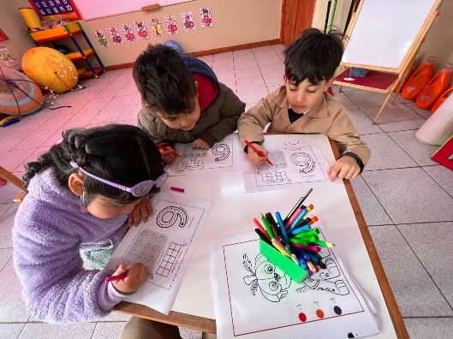
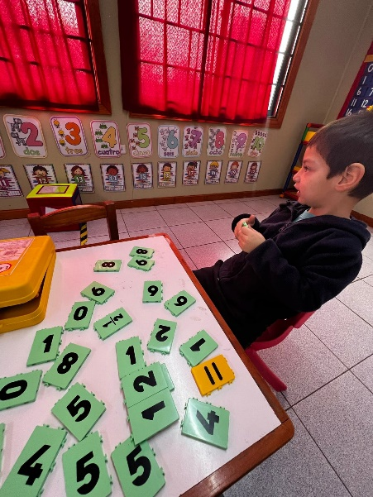
INTERVENCIÓN EN EL ÁREA FONOAUDIOLÓGICA
1- Metodologías de Enseñanza Multisensoriales:
Utilizar enfoques multisensoriales para la enseñanza del lenguaje, como el uso de imágenes, gestos y actividades prácticas para reforzar conceptos.
2- Apoyo de Tecnología:
Incorporar herramientas tecnológicas y aplicaciones educativas que se centren en el desarrollo del lenguaje.
3- Enseñanza Explícita:
Proporcionar instrucciones claras y explícitas, utilizando ejemplos concretos y proporcionando oportunidades frecuentes para la práctica.
4- Monitoreo Continuo:
Realiza un monitoreo continuo del progreso de cada estudiante y ajusta las estrategias según sea necesario. La retroalimentación constante es clave.
DÉFICIT ESPECÍFICO DEL APRENDIZAJE
FUNCIONAMIENTO INTELECTUAL LIMÍTROFE
TDA-H
DISFAMIA

Slide 27
Cursos Intervenidos Psicólogo Diego Moraga
NT1- NT2
1° y 2°
3°
4°
5° y 6°
DÉFICIT ESPECÍFICO DEL APRENDIZAJE
FUNCIONAMIENTO INTELECTUAL LIMÍTROFE
cantidad de alumnos intervenidos:
38 alumnos y alumnas
TDA-H
DISFAMIA
Trastorno del Espectro Autista
Funcionamiento Intelectual Limítrofe
Discapacidad Intelectual Leve

Slide 28
Alumnos Ingresados en 2025
ESTUDIANTES CON NECESIDADES EDUCATIVAS TRANSITORIAS NEET | 37
ESTUDIANTES CON NECESIDADES EDUCATIVAS PERMANENTES NEEP | 26
TOTAL DE ESTUDiANTES ATENDIDOS POR EL PROGRAMA DE INTEGRACIÓN ESCOLAR | 63
DÉFICIT ESPECÍFICO DEL APRENDIZAJE
FUNCIONAMIENTO INTELECTUAL LIMÍTROFE
TDA-H
DISFAMIA

Slide 29
INGRESOS 2025
 | DIAGNÓSTICO | SIGLA | Nº
NEET | TRASTORNO DEL LENGUAJE | TL | 23
 | FUNCIONAMIENTO INTELECTUAL LIMÍTROFE | FIL | 11
 | DIFICULTADES ESPECIFICAS DEL LENGUAJE | DEA | 1
NEEP | TRASTORNO DEL ESPECTRO AUTISTA | TEA | 9
 | DISCAPACIDAD INTELECTUAL LEVE | DIL | 17
 | TRASTORNO DEFICIT ATENCIONAL CON HIPERACTIVIDAD | TDAH | 1
 | TRASTORNO DEFICIT ATENCIONAL | TDA | 1
 | TOTAL |  | 63
DÉFICIT ESPECÍFICO DEL APRENDIZAJE
FUNCIONAMIENTO INTELECTUAL LIMÍTROFE
TDA-H
DISFAMIA

Slide 30
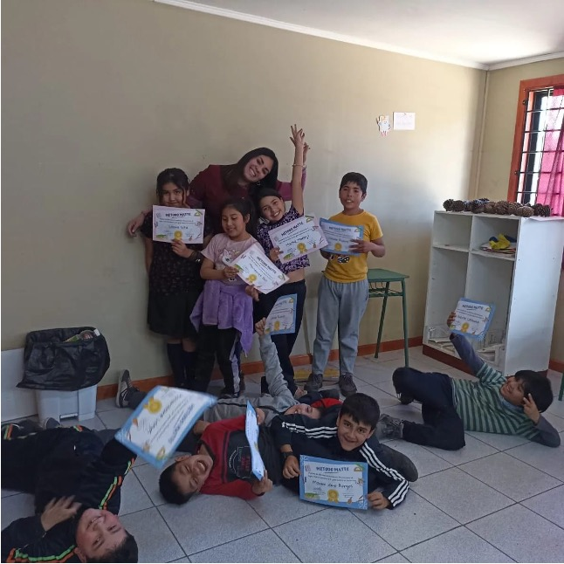
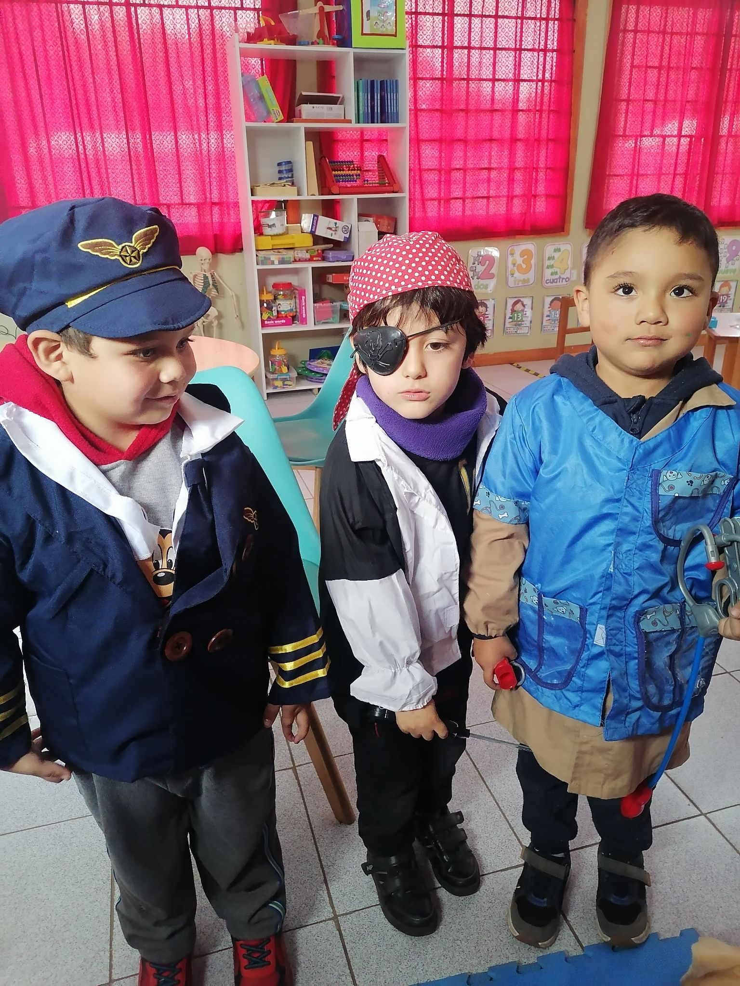
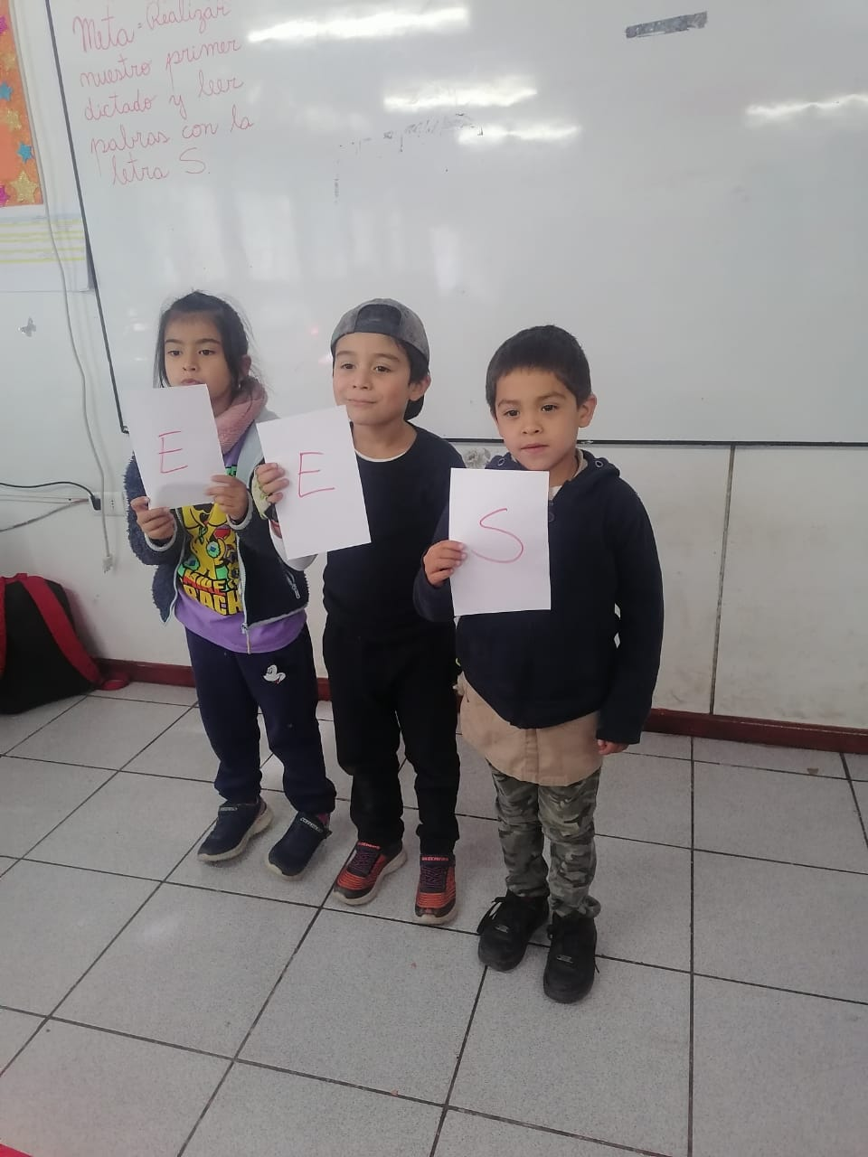
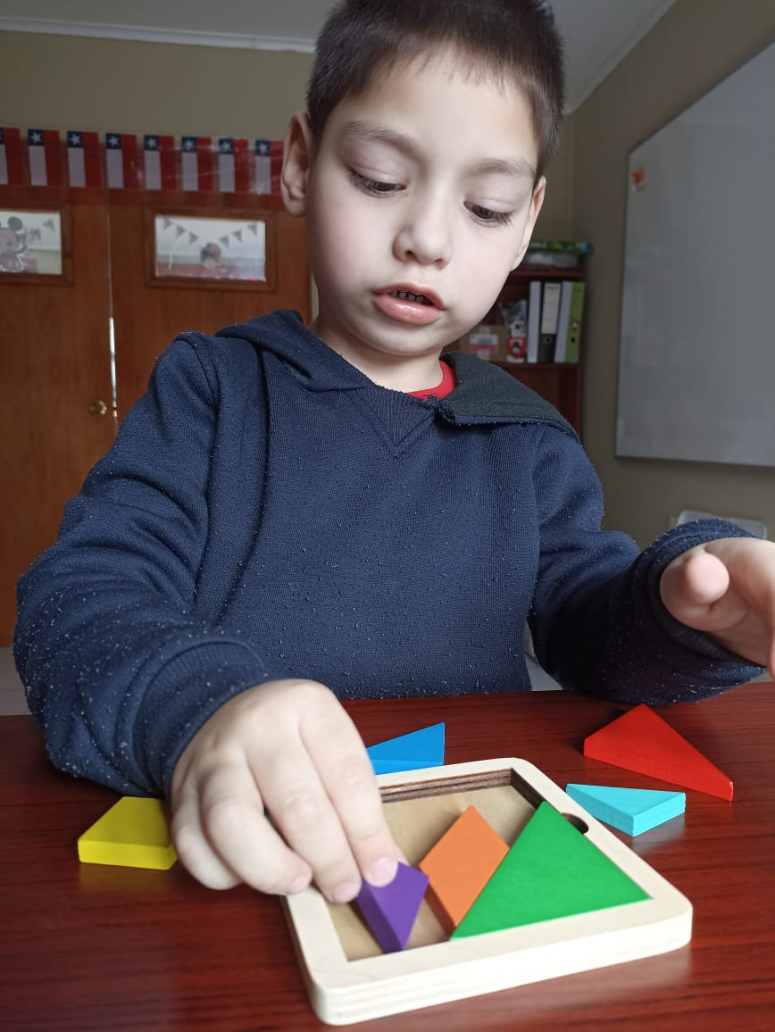
Estrategias a trabajar por profesoras diferenciales
Trabajar estrategias para el proceso de adquisición de la lectura, con diversas metodologías (Método Matte, Método Global)
Trabajo individualizado y personalizado en aula de recursos en relación a las necesidades especificas de los y las estudiantes (3 horas pedagógicas cada uno).
Trabajo en co-docencia en las asignaturas de lenguaje y matemática.
Utilización de material concreto, simbólico y pictórico en la asignatura de matemática en el aula regular.
DÉFICIT ESPECÍFICO DEL APRENDIZAJE
FUNCIONAMIENTO INTELECTUAL LIMÍTROFE
TDA-H
DISFAMIA

Slide 31
GESTIÓN DE LOS RECURSOS FINANCIEROS
DÉFICIT ESPECÍFICO DEL APRENDIZAJE
FUNCIONAMIENTO INTELECTUAL LIMÍTROFE
VALORACIONES MÉDICAS DE SALUD PARA EL INGRESO DE LOS ESTUDIANTES
 | CANTIDAD DE ESTUDIANTES | VALOR DE LA ATENCIÓN
EVALUACIONES MÉDICAS CON PEDIATRA | 41 | 656.000
EVALUACIONES NEUROLÓGICAS | 6 | 120.000
TOTAL DE ATENCIONES DE SALUD | 47 | 776.000
TDA-H
DISFAMIA

Slide 32
GESTIÓN DE LOS RECURSOS FINANCIEROS DEL PROGRAMA DE INTEGRACIÓN
Durante el año 2025 el programa aumenta los ingresos por lo que se incorpora una quinta Profesora de Educación Diferencial.
Se aumentan las horas de los profesionales Fonoaudiólogo y Psicólogo.
Incorporación de una técnico en educación especial, quien entregan apoyo en el aula común a estudiantes con mayor dificultad.
DÉFICIT ESPECÍFICO DEL APRENDIZAJE
FUNCIONAMIENTO INTELECTUAL LIMÍTROFE
TDA-H
DISFAMIA

Slide 33
CONVIVENCIA ESCOLAR
TALLERES DE AUTOCUIDADO Y PREVENCIÓN COORDINADOS CON REDES DE SALUD
SEGUIMIENTO A ESTUDIANTES CON INASISTENCIA CRÓNICA
TALLERES DE SALUD MENTAL EN EL TRABAJO PARA DOCENTES

Slide 34
LOGROS Y METAS ALCANZADOS
MEJORA EN LOS RESULTADOS ACADÉMICOS
La escuela ha logrado una importante mejora en los resultados académicos en comparación con los años anteriores, elevando resultados de velocidad, calidad lectora, DIA de Lectura en primer ciclo y SIMCE de 4º básico
REDUCCIÓN DEL AUSENTISMO ESCOLAR Y AUMENTO DEL PROMEDIO DE ASISTENCIA Gracias a la aplicación de estrategias efectivas, la escuela ha logrado elevar el porcentaje de asistencia del establecimiento alcanzando un 85% de asistencia anual.
DÉFICIT ESPECÍFICO DEL APRENDIZAJE
FUNCIONAMIENTO INTELECTUAL LIMÍTROFE
TDA-H
DISFAMIA
PARTICIPACIÓN DE LA FAMILIA.
Se evidencia una mejora sostenida en la participación de los padres en reuniones de apoderados, alcanzando un 60% de participación anual y una mayor colaboración y participación de actividades para el encuentro familiar.

Slide 35
FORMANDO CIUDADANOS
Fomentar en los estudiantes el ejercicio de una ciudadanía crítica, responsable, respetuosa, abierta y creativa, que valore la diversidad cultural, y social del país
Fomentar en los estudiantes la tolerancia y el pluralismo.
DÉFICIT ESPECÍFICO DEL APRENDIZAJE
FUNCIONAMIENTO INTELECTUAL LIMÍTROFE
• Participación en charlas motivacionales, de prevención y autocuidado.
• Jornadas de trabajo y conversatorios en temas como violencia escolar, convivencia escolar y otros.
• Orientación vocacional para la continuación de estudios de Enseñanza Media.
• Participación en actos cívicos y celebraciones institucionales.
• Organización de Directivas de curso.
• Participación en campañas de reciclaje y ayuda social.
TDA-H
DISFAMIA

Slide 36
FORMANDO CIUDADANOS
Fomentar en los estudiantes el ejercicio de una ciudadanía crítica, responsable, respetuosa, abierta y creativa, que valore la diversidad cultural, y social del país
Fomentar en los estudiantes la tolerancia y el pluralismo.
DÉFICIT ESPECÍFICO DEL APRENDIZAJE
FUNCIONAMIENTO INTELECTUAL LIMÍTROFE
• Participación en charlas motivacionales, de prevención y autocuidado.
• Jornadas de trabajo y conversatorios en temas como violencia escolar, convivencia escolar y otros.
• Orientación vocacional para la continuación de estudios de Enseñanza Media.
• Participación en actos cívicos y celebraciones institucionales.
• Organización de Directivas de curso.
• Participación en campañas de reciclaje y ayuda social.
TDA-H
DISFAMIA

Slide 37
PARTICIPACIÓN DE LA COMUNIDAD ESCOLAR
ACTIVIDADES PROGRAMADAS CANTIDAD % DE PARTICIPACIÓN
REUNIONES DE APODERADOS 8 76% de asistencia.
CELEBRACIONES INSTITUCIONALES 15 100% de los estamentos
ACTOS CIVICOS 48 100% de los cursos 85% de los estudiantes
REUNIONES CGPA 9 100% de la representación
ENCUENTROS PARA LA FAMILIA. 3 100% de la representación de los cursos.
DÉFICIT ESPECÍFICO DEL APRENDIZAJE
FUNCIONAMIENTO INTELECTUAL LIMÍTROFE
TDA-H
DISFAMIA

Slide 38
COORDINACIÓN CON REDES COMUNITARIAS
CHARLAS DE PREVENCIÓN DE SALUD CESFAM SUR
CHARLAS PREVENTIVAS
DÉFICIT ESPECÍFICO DEL APRENDIZAJE
FUNCIONAMIENTO INTELECTUAL LIMÍTROFE
Talleres de Sexualidad Prevención de Enfermedades de Transmisión Sexual.
• Salud mental del adolescente.
• Prevención del Suicidio.
• Prevención del Embarazo Adolescente.
PREVENCION DE ALCOHOL Y DROGADICCIÓN
LEY PENAL ADOLESCENTE DICTADA POR CARABINEROS Y ABOGADO
TDA-H
DISFAMIA

Slide 39
COORDINACIÓN CON REDES COMUNITARIAS
CHARLAS DE PREVENCIÓN DE SALUD CESFAM SUR
CHARLAS PREVENTIVAS
DÉFICIT ESPECÍFICO DEL APRENDIZAJE
FUNCIONAMIENTO INTELECTUAL LIMÍTROFE
Talleres de Sexualidad Prevención de Enfermedades de Transmisión Sexual.
• Salud mental del adolescente.
• Prevención del Suicidio.
• Prevención del Embarazo Adolescente.
PREVENCION DE ALCOHOL Y DROGADICCIÓN
LEY PENAL ADOLESCENTE DICTADA POR CARABINEROS Y ABOGADO
TDA-H
DISFAMIA

Slide 40
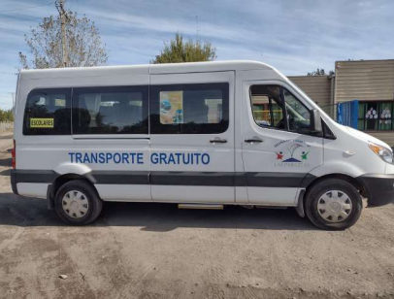
RECURSOS FINANCIEROS
TRANSPORTE ESCOLAR GRATUITO.
EL ESTABLECIMIENTO ESTÁ EN CONSTANTE MEJORA DE LOS VEHÍCULOS PARA EL TRANSPORTE DE LOS ESTUDIANTES.
• ENTREGA DE ÚTILES ESCOLARES PARA LOS ESTUDIANTES CON MAYORES NECESIDADES DE APOYO.
FUNCIONAMIENTO INTELECTUAL LIMÍTROFE
TDA-H
DISFAMIA

Slide 41
GESTIÓN DE RECURSOS APOYO A LOS ESTUDIANTES
• RECURSOS MATERIALES PARA LA PREPARACIÓN DE LA ENSEÑANZA COMO ARTÍCULOS DE OFICINA y FOTOCOPIADORAS.
• MANTENCIÓN PERMANENTE DE ESPACIOS EDUCATIVOS E INFRAESTRUCTURA DEL ESTABLECIMIENTO.
• MANTENCIÓN DE IMPLEMENTACIÓN TECNOLÓGICA Y ASESORIA INFORMÁTICA.
• CAPACITACIONES AL PERSONAL.
• TRANSPORTE PARA SALIDAS PEDAGÓGICAS.
FUNCIONAMIENTO INTELECTUAL LIMÍTROFE
TDA-H
DISFAMIA

Slide 42
DESAFÍOS PARA EL AÑO 2026
Instaurar la cultura de Mejoramiento Continuo
Desarrollo Profesional Docente.
Consolidar el Trabajo Colaborativo como estrategia para la mejora de los aprendizajes de los estudiantes.
Mejorar los resultados de mediciones DIA y SIMCE.
Mejorar los resultados en la asignatura de Matemática.
Avanzar en el Domino Lector Institucional.
Uso de Biblioteca para fomentar el gusto por la lectura.
Lograr el 100% de la aplicación del Curriculum Nacional
Objetivos basales y Complementarios en todas las asignaturas.
Aumentar participación de apoderados en actividades académicas y de información.
FUNCIONAMIENTO
INTELECTUAL LIMÍTROFE
TDA-H
DISFAMIA

Slide 43
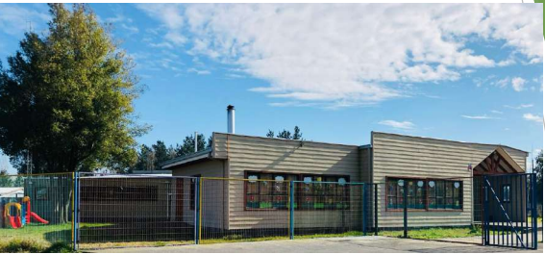
GRACIAS POR SE PARTE DE NUESTRO PROYECTO EDUCATIVO
FUNCIONAMIENTO
INTELECTUAL LIMÍTROFE
TDA-H
DISFAMIA

